Slide 1
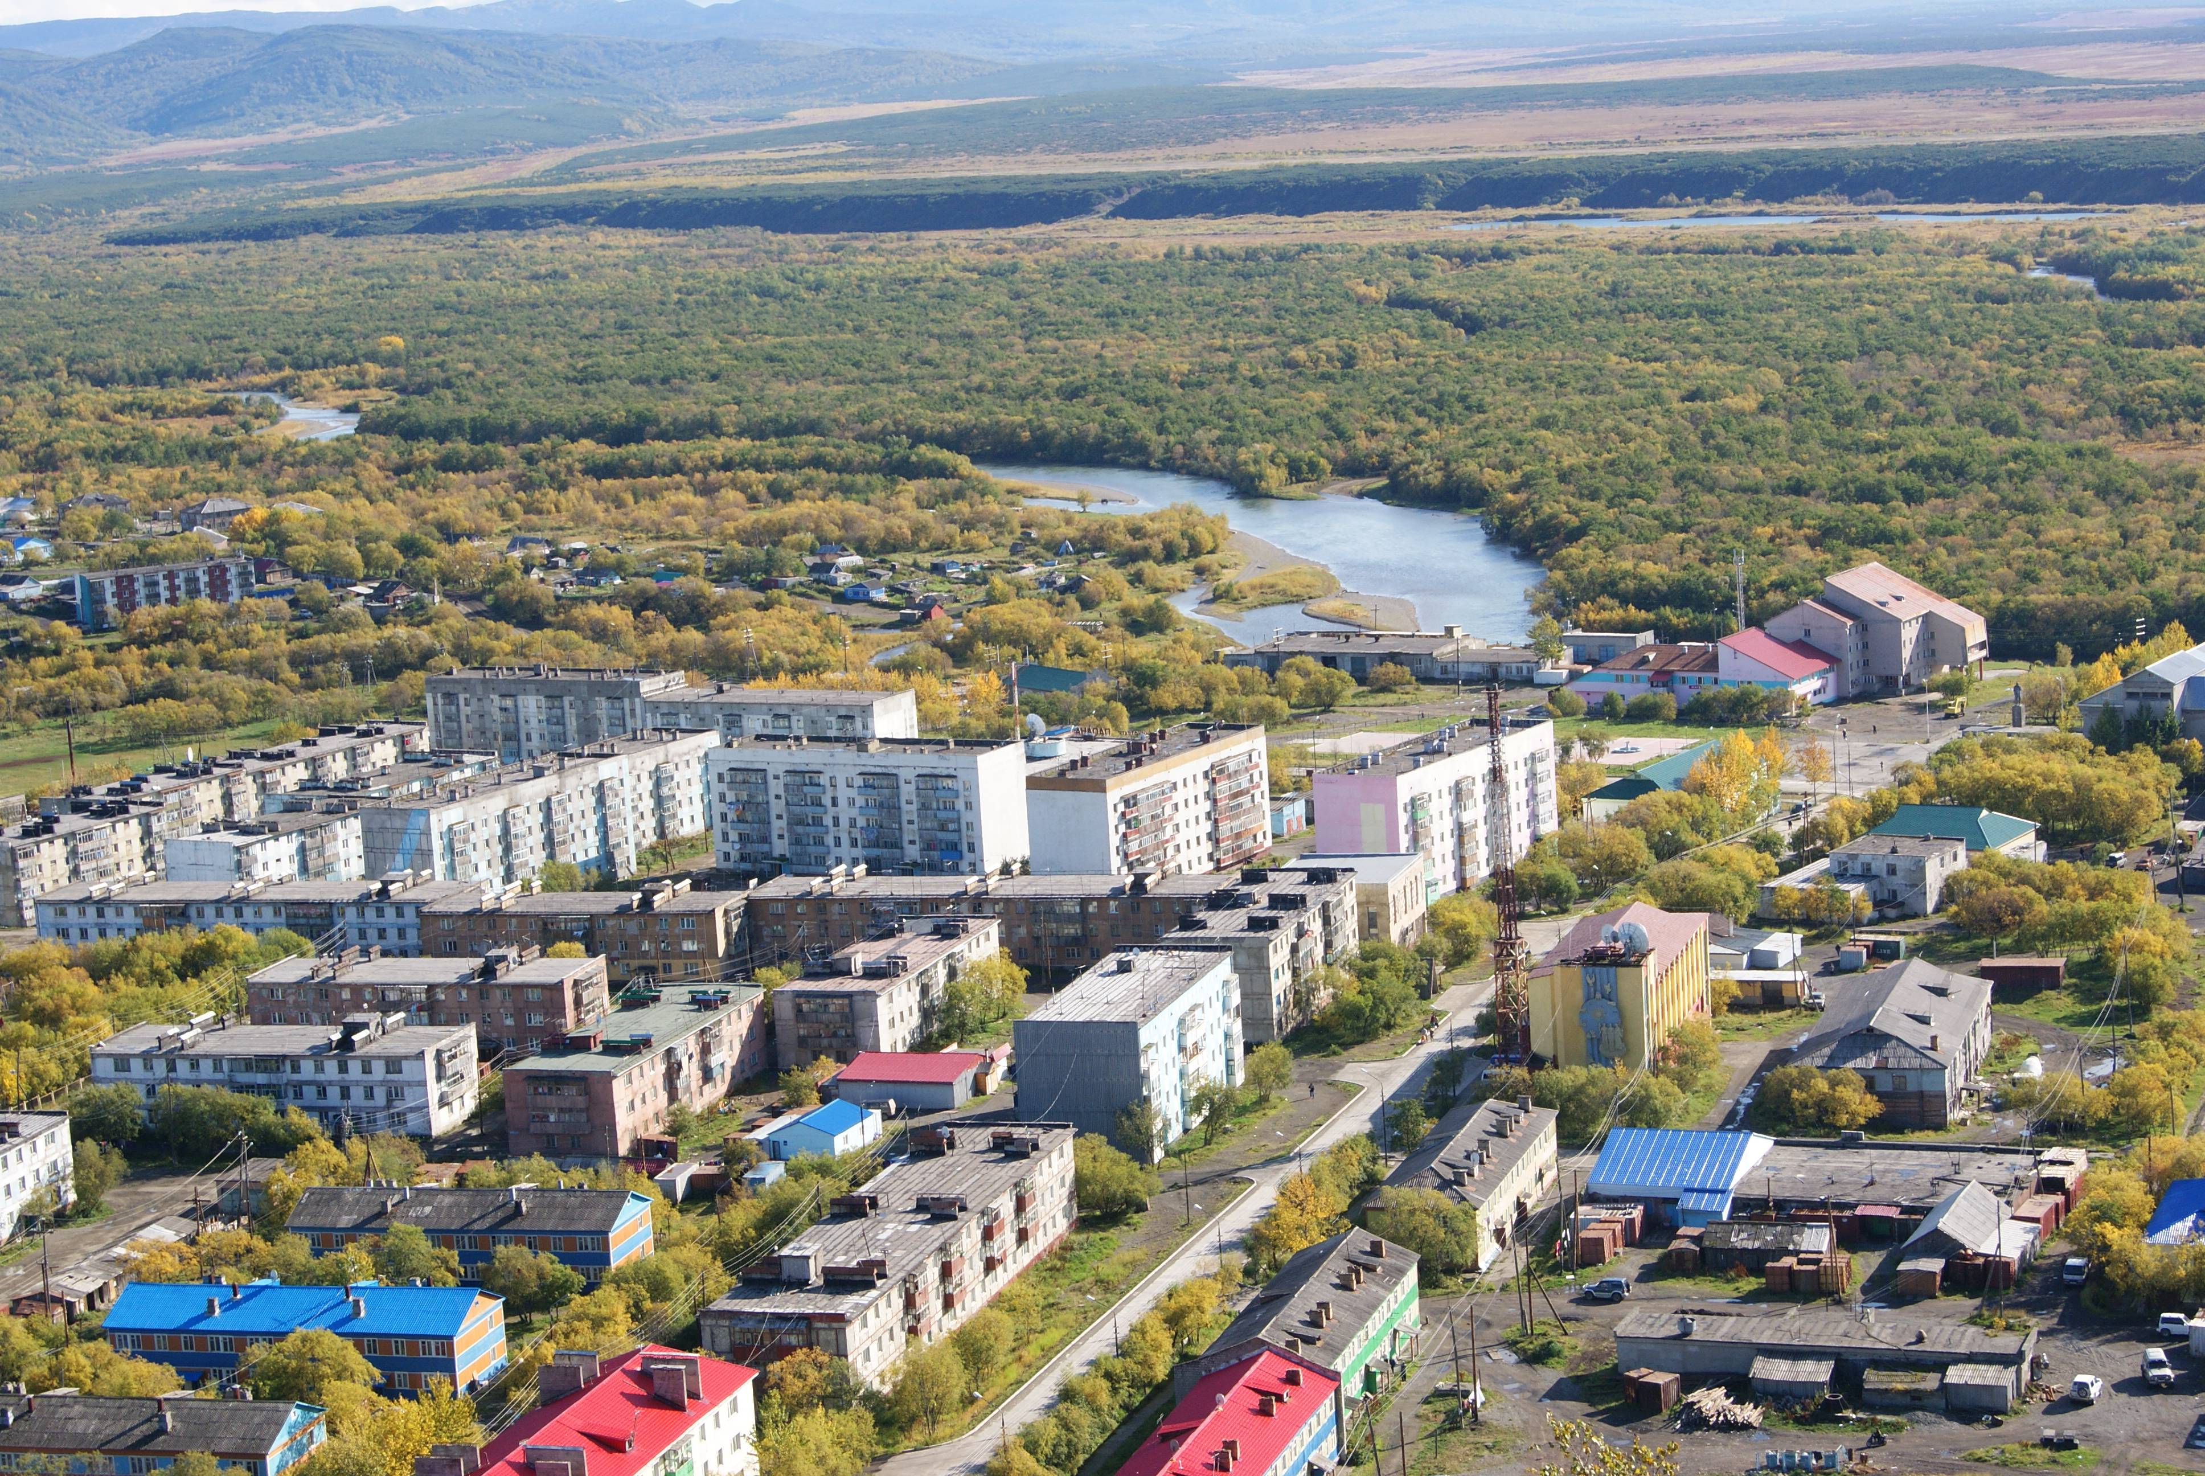
Отчет об исполнении бюджета городского округа «поселок Палана»
за 2017 год

Slide 2
Исполнение бюджета городского округа «поселок Палана» по основным параметрам за 2017 год (в тыс. рублей)

Slide 3
Анализ исполнения бюджета городского округа «поселок Палана» в сравнении с исполнением за 2016 год (в тыс. рублей)
Notes:
3

Slide 4
Исполнение доходной части бюджета городского округа «поселок Палана» за 2017 год ( в тыс. рублей)

Slide 5
Структура доходов бюджета городского округа «поселок Палана» за 2017 год (в процентах)

Slide 6
Структура безвозмездных поступлений из краевого бюджета
за 2017 год (тыс. рублей)

Slide 7
Структура расходов бюджета городского округа «поселок Палана» по разделам классификации расходов бюджетов за 2017 год (в тыс. рублей)

Slide 8
Исполнение бюджета городского округа «поселок Палана» за 2017 год по разделам классификации расходов бюджетов (в процентах)

Slide 9
Исполнение муниципальных программ городского округа «поселок Палана» за 2017 год
1. Развитие образования в городском округе «поселок Палана» на 2016-2020годы
2. Развитие культуры в городском округе «поселок Палана» на 2016-2020годы»
3. Социальная поддержка граждан в городском округе «поселок Палана» на 2016-2020годы
4. Энергоэффективность, развитие энергетики и коммунального хозяйства, обеспечение жителей городского округа «поселок Палана» коммунальными услугами и услугами по благоустройству территорий на 2014-2019 годы
5. Профилактика правонарушений и преступлений на территории городского округа «поселок Палана»
6. Повышение безопасности дорожного движения на территории городского округа «поселок Палана» на 2016-2019 годы»
7. Развитие физической культуры в городском округе «поселок Палана» на 2016-2020 годы
8. Развитие малого предпринимательства на территории городского округа «поселок Палана» на 2014-2019 годы
9. Устойчивое развитие коренных малочисленных народов Севера и Дальнего Востока, проживающих на территории городского округа «поселок Палана» на 2014-2019 годы
10. Обеспечение жильем молодых семей ГО на 2015-2019 годы
11. Совершенствование управления муниципальным имуществом ГО «поселок Палана» на 2015-2019 годы
12.Безопасность ГО «поселок Палана» на 2017-2020 годы
Notes:
9

